Slide 1
Pemrograman Berorientasi Object
Konsep Dasar OOP

Slide 2



Rules
Don't be late
Don't call (WA Only)
Monday-Friday(07.00 - 18.00 WIB)
Don't cheat
Discount 50%

Slide 3
Outline
PBO vs Struktural
Konsep dasar PBO
UML Class Diagram

Slide 4
Matakuliah PBO
Pemrograman Berbasis Objek (2 SKS/3 Jam)
Praktikum Pemrograman Berbasis Objek (3 SKS/6 Jam)
Capaian Pembelajaran
Mampu membuat program dengan menggunakan prinsip-prinsip OOP menggunakan bahasa pemrograman Java
Software :
JDK
Netbeans

Slide 5
Silabus
Pertemuan Ke- | Pembahasan
1 | Pengantar Konsep Dasar OOP
2 | Class dan Object
3 | Enkapsulasi
4 | Relasi Class
5 | Kuis 1
6 | Inheritance
7 | Overriding dan Overloading
8 | Ujian Tengah Semester (UTS)
9 | Abstract Class dan Interface
10 | Polimorfisme
11 | GUI
12 | Java API
13 | Kuis 2
14 | GUI dan Database
15 | Unit Testing
16 | Tugas Besar
17 | Ujian Akhir Semester (UAS)

Slide 6
Komponen Penilaian
Teori:
KUIS | : | 2 | Bobot Kuis | 25 | %
TUGAS | : | 6 | Bobot Tugas | 20 | %
UTS | : | 1 | Bobot UTS | 25 | %
UAS | : | 1 | Bobot UAS | 30 | %
Praktek:
KUIS | : | 2 | Bobot Kuis | 20 | %
TUGAS | : | 12 | Bobot Tugas | 30 | %
UTS | : | 1 | Bobot UTS | 20 | %
UAS | : | 1 | Bobot UAS | 30 | %

Slide 7
Referensi
Horstmann, C. S., & Cornell, G. (2007). Core Java Volume I–Fundamentals, Eighth Edition. Network Circle, Santa Clara: Prentice Hall.
Horstmann, C. S., & Cornell, G. (2008). Core Java Volume II–Advanced Features, Eighth Edition. Network Circle, Santa Clara: Prentice Hall.
https://www.javatpoint.com/java-oops-concepts
Dapat di download di http://libgen.io/

Slide 8
Objek Oriented vs Struktural
Struktural
Program dipecah kedalam fungsi
Perubahan fitur → kemungkinan mengganggu keseluruhan program
Object Oriented
Program dipecah kedalam object
Didalamnya terdapat state dan behavior
Perubahan fitur → tidak mengganggu keseluruhan program

Slide 9
Objek Oriented vs Struktural
Contoh:
Kita akan membuat program game simulasi sepeda, didalamnya ada karakter sepeda yang memiliki kecepatan, gear dan merk.
Bagaimana membangun game tersebut dengan metode konvensional?
Langkah pertama kita buat variabelnya, misal kecepatan, gear, merk
Langkah berikutnya kita buat fungsi-fungsinya, tambah kecepatan, kurangi kecepatan.
Langkah berikutnya kita coba mengoperasikan sepeda tersebut secara sederhana, yaitu memanipulasi kecepatan, gear, merk nya, didalam fungsi main, kemudian kita cetak ke layar.
Kode program →…

Slide 10
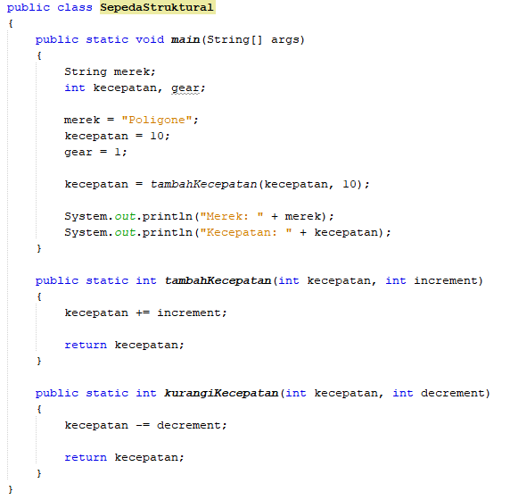

Slide 11
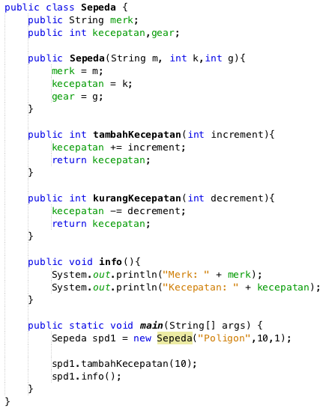

Slide 12
Objek Oriented vs Struktural
Bagaimana jika ada dua sepeda di game?
Tambahkan variabel merek2, kecepatan2, gear2
Coba manipulasi nilai-nilai variabelnya kemudian tampilkan ke layar
Kode program → …

Slide 13
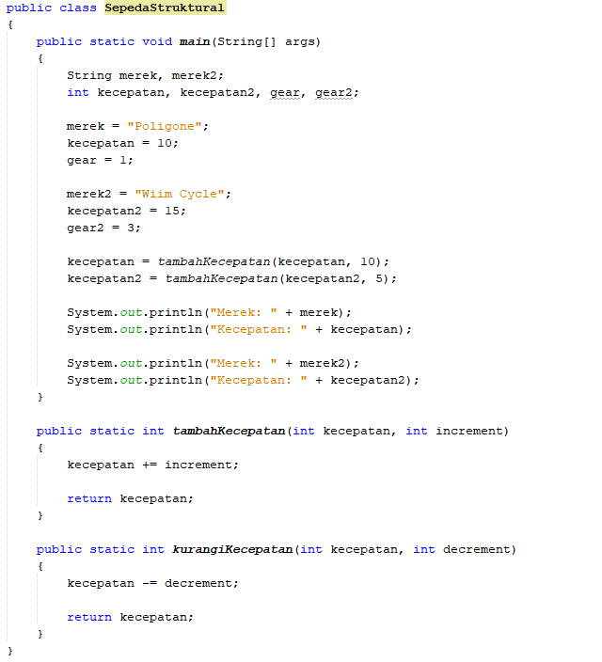

Slide 14
12 baris

Slide 15
Objek Oriented vs Struktural
Bagaimana jika ada sepuluh sepeda?
Tambahkan variabel merek3, kecepatan3, gear3 ………………… merek9, kecepatan9, gear9
Cukup melelahkan…
Bagaimana dengan object oriented?
Buat sebuah class Sepeda yang memiliki atribut merek, kecepatan, gear.
Buat 10 object sepeda
Kode program → …

Slide 16
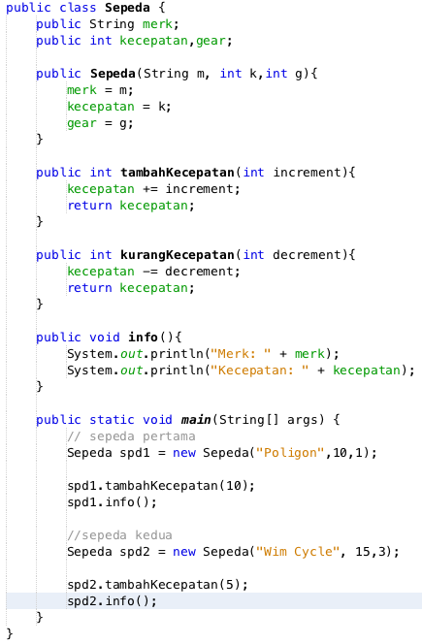

Slide 17
6 baris

Slide 18
Objek Oriented vs Struktural
Dapat kita lihat bahwa dengan OOP, untuk membuat banyak sepeda, kita tidak perlu tuliskan berulang-ulang variabel merek, kecepatan, dan gear.
Kita cukup buat banyak objek sepeda saja, dari sebuah class sepeda yang sudah kita buat.

Slide 19
Konsep OOP
Beberapa aspek dalam OOP:
Object
Class
Enkapsulasi
Inheritance
Polimorfisme

Slide 20
Object
Object adalah suatu rangkaian dalam program yang terdiri dari state dan behaviour.
Object pada software dimodelkan sedemikian rupa sehingga mirip dengan objek yang ada di dunia nyata.
Objek memiliki state dan behaviour.
State adalah ciri-ciri atau atribut dari objek tersebut.
Misal objek Sepeda, memiliki state merek, kecepatan, gear dan sebagainya.
Behaviour adalah perilaku yang dapat dilakukan objek tersebut.
Misal pada Sepeda, behaviournya antara lain, tambah kecepatan, pindah gear, kurangi kecepatan, belok, dan sebagainya.

Slide 21
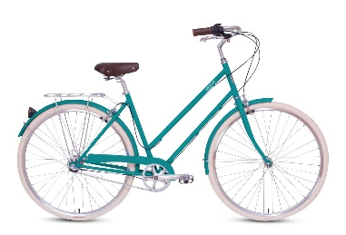
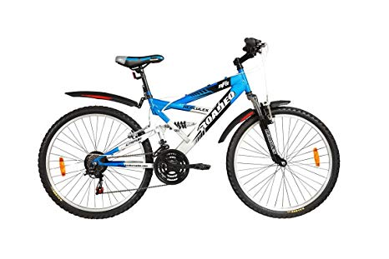
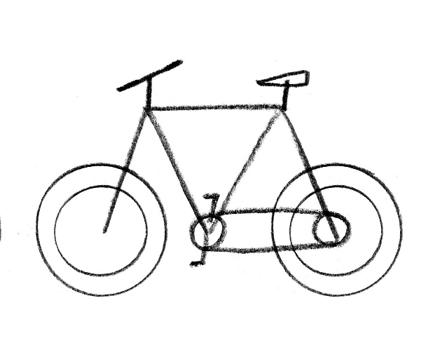

Class
Class adalah blueprint atau prototype dari objek.
Ambil contoh objek sepeda.
Terdapat berbagai macam sepeda di dunia, dari berbagai merk dan model.
Namun semua sepeda dibangun berdasarkan blueprint yang sama, sehingga tiap sepeda memiliki komponen dan karakteristik yang sama.
Sepeda yang anda miliki dirumah, adalah hasil instansiasi dari class sepeda.
Class Sepeda
Object Sepeda

Slide 22
Inheritance
Memungkinkan kita untuk mengorganisir struktur program dengan natural.
Memperluas fungsionalitas program tanpa harus mengubah banyak bagian program.
Contoh di dunia nyata:
Objek sepeda dapat diturunkan lagi ke model yang lebih luas, misal sepeda gunung (mountain bike) dan city bike.
Masing-masing dapat memiliki komponen/fitur tambahan, misal sepeda gunung memiliki suspensi, yang tidak dimiliki sepeda biasa. Dan city bike memiliki keranjang di bagian depannya.
Dalam hal ini, objek mountain bike dan road bike mewarisi objek sepeda.

Slide 23


Polimorfisme
Polimorfisme juga meniru sifat objek di dunia nyata, dimana sebuah objek dapat memiliki bentuk
Atau menjelma menjadi bentuk-bentuk lain.
Misalkan saja objek pesawat terbang.
Objek ini dapat diwariskan menjadi pesawat jet dan pesawat baling-baling.
Keduanya memiliki kemampuan untuk menambah kecepatan.
Namun secara teknis, metode penambahan kecepatan antara pesawat jet dengan baling-baling tentu berbeda, karena masing-masing memiliki jenis mesin yang berbeda.

Slide 24
UML Class Diagram
Dalam pemrograman beroriantasi objek, rancangan class digambarkan dengan UML Class Diagram
UML adalah singkatan dari Unified Modelling Language
Misal class Sepeda, yang memiliki state merek, kecepatan, gear dan behavior tambahKecepatan, kurangiKecepatan, gantiGear digambarkan dengan class diagram sebagai berikut:
Sepeda
- merek: String - kecepatan: String - gear: int
+ tambahKecepatan(increment: int): void + kurangiKecepatan(decrement: int): void + gantiGear(newValue: int): void
Nama class
Atribut
Behaviour

Slide 25
Latihan
Carilah objek apa saja di dunia nyata sebanyak 5.
Tuliskan state dan behavior objek tersebut. Makin banyak state dan behavior makin baik. Contoh:
Televisi
State:
Merek
Ukuran layar
Channel
Volume
Behavior:
Nyalakan
Matikan
Pindah channel
Tambah volume
Kurangi volume

